Slide 1


指针2207C++
2
0
2
2
—项目汇报—
树宁教务系统
汇报人
应杰
操作员：张程柯 张泽龙

Slide 2


01
项目介绍
目录
CONTENTS
Project introduction
02
功能展示
Function display
03
个人代码展示
Personal code display
04
总结
summary

Slide 3

01
项目介绍
Project introduction

Slide 4
01
项目介绍
1
项目背景
树宁学院是今年8月份刚成立的学校，现需要一个教务系统来管理9月新加入的教师与学生信息，主要完成对教师的在校状态管理，以及教师对学生的出入学和成绩的管理。
2
项目要求
要求1：需要一个超级管理员（校长）用于管理教师的信息（添加（可批量），删除（可复原），重置密码）
超级管理员信息：账号（唯一），密码（输入不可见、加密）。
要求2：需要多个教师账号，用于管理学生信息（添加（可批量），删除（可复原），重置密码）
教师信息：工号（唯一），姓名，性别，密码（输入不可见、加密），是否在校
要求3：需要多个学生账号，来查询学生自己部分信息（成绩查询，排名显示）
学生信息：学号（唯一），姓名，性别，密码（输入不可见、加密），成绩（语、数、英），是否在校

Slide 5
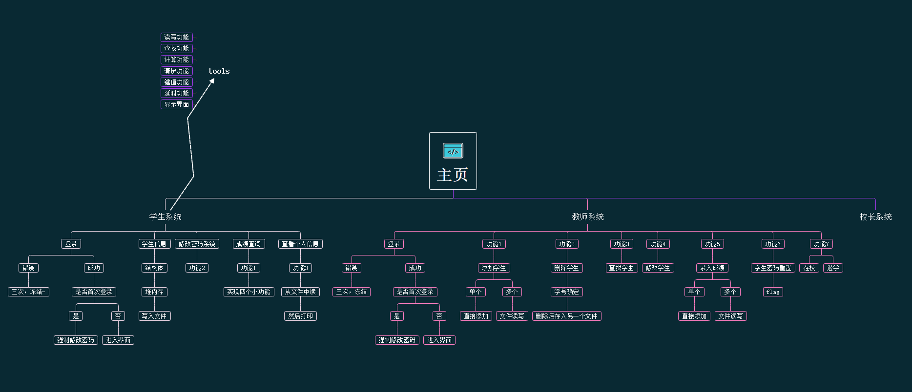
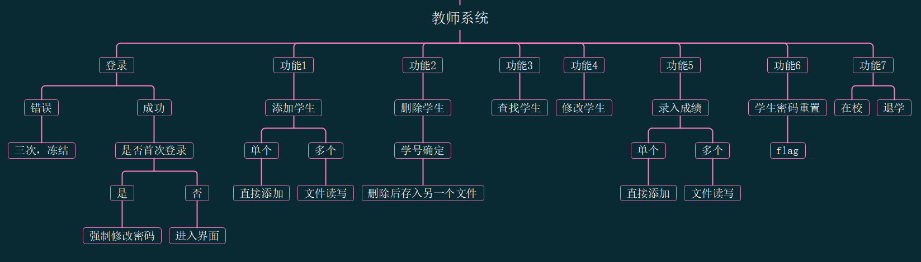
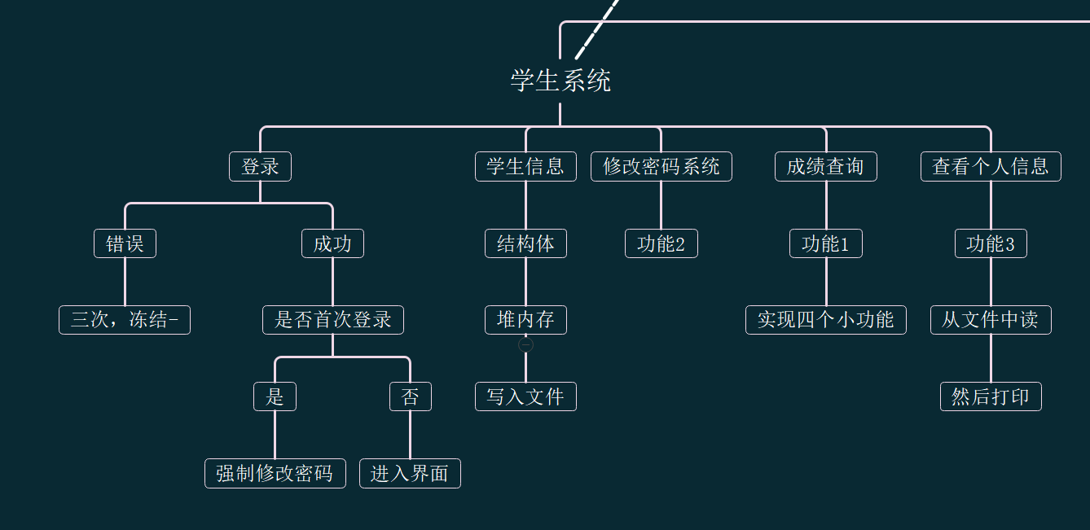
01
项目开始
项目思路

Slide 6
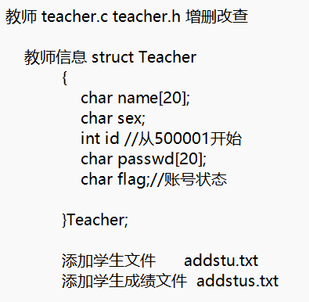
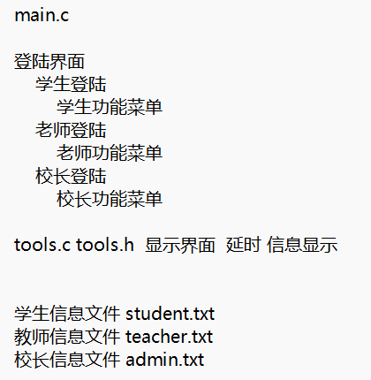
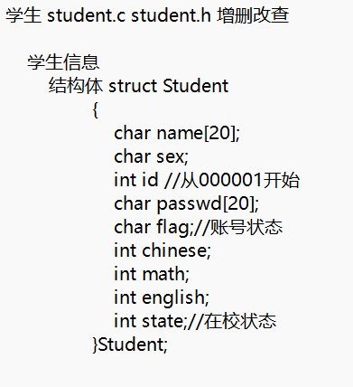
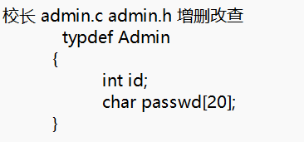
01
项目开始
公用信息

Slide 7








01
项目开始
分工
开始
工具部分，各写所需
教师部分
学生部分
校长部分
历时一周，得到阶段成果

Slide 8
02
功能展示
Function display

Slide 9
02
功能演示流程
02
04
登陆超级管理员修改密码，添加教师，并查看在校教师，使教师退休，显示退休教师，复工教师
查看自己个人信息，修改密码，查看排名
校长
教师
学生
查看各文件
01
登陆教师1，批量添加学生，并显示在校学生，进行学生的出入校，再显示。登陆教师2，批量添加学生成绩。
登陆教师3，查找特定学生
03
通过文件查看已修改信息

Slide 10
03
个人代码展示
Personal code display

Slide 11
03
个人代码展示
校长部分
admin.c
admin.h
教师部分
teacher.c
teacher.h
学生部分
student.c
student.h
工具部分
tools.c
tools.h main.c

Slide 12
04
总结
summary

Slide 13
04
项目总结
此次项目是我们学习C语言的一次总结，项目中我们使用到了结构体、结构体指针、堆内存
文件读写以及基础的循环嵌套，判断分支。
此次项目加强了我们对C语言基础知识的认识，巩固了对C语言用法的能力。可能因为项目时
间不是很长，或者我们学艺不精，项目中可能存在潜在的漏洞没有被我们及时发现，后续我们会
继续完善此次项目，合理操作逻辑，精简程序代码，完善用户功能。
如果此次项目再次交付与我们手中，我们一定会更加遵循项目书写逻辑，更有条理，更有逻辑
的完成此次项目。

Slide 14
个人总结

Slide 15

2
0
2
2
—感谢您的观看—
We will not stop here
小组
应杰 张程柯 张泽龙

